Slide 1


أعداد
ليلى جواد المسعودي
«إتيكيت التعامل الرسمي والاجتماعي”
«التعامل مع الاخرين»
أعداد
دكتورة مها العزاوي

Slide 2

ما هي أهم موضوعات إتيكيت التعامل الرسمي والاجتماعي
1- المجاملة 2- البساطة
3- الأسبقية 4- التقديم والتعارف
5- المصافحة 6- بطاقات الزيارة

Slide 3
«المجاملة»
"ولو كنت فظاً غليظ القلب لانفضوا من حولك"
«لا تحقرن من المعروف شيئا ولو أن تلق أخاك بوجه طلق»
تعتبر المجاملة عموما دستور الإتيكيت والبروتوكول وخاصة إتيكيت التعامل الرسمي والاجتماعي، و يمكن تعريف المجاملة بأنها فن الإرضاء، حيث تعطى فكرة طيبة عن صاحبها، كما وأنها تصل بسهولة إلى القلب، وبمعني آخر إذا وضع الشخص في اعتباره عند كل تصرف شعور وإحساس وحقوق وتطلعات الآخرين، فإن ذلك يمثل البداية الصحيحة لأصول الاتيكيت.

Slide 4


Slide 5
ويستطيع الإنسان بمراعاة شعور الآخرين أن يحقق نجاحاً اجتماعياً، ذلك أن من يضع في اعتباره التزامه نحو غيره أكثر من التزامه نحو نفسه يصبح احتمال خطأه أقل بكثير من الشخص الملم بقواعد الاتيكيت، "ولكن وطنوا أنفسكم إن أحسن الناس أن تحسنوا وإن أساءوا أن تجتنبوا إساءتهم".
وتدل المجاملة والإخلاص والبساطة واللباقة على الأصل الطيب، وبصفة عامة فإن أفضل ما توصف به المجاملة ذلك القول "أحب لغيرك ما تحب لنفسك".

Slide 6
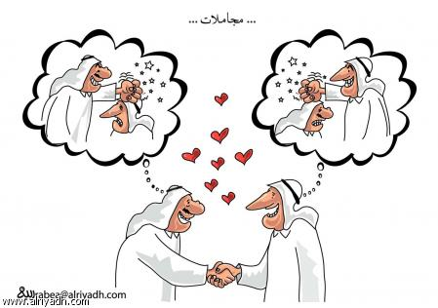

Slide 7


شكراً لحسن استماعكم

